Slide 1
Boj amerických kolonií za nezávislost

Slide 2
Sedmiletá válka v koloniích – výsledky, důsledky, shrnutí

Slide 3
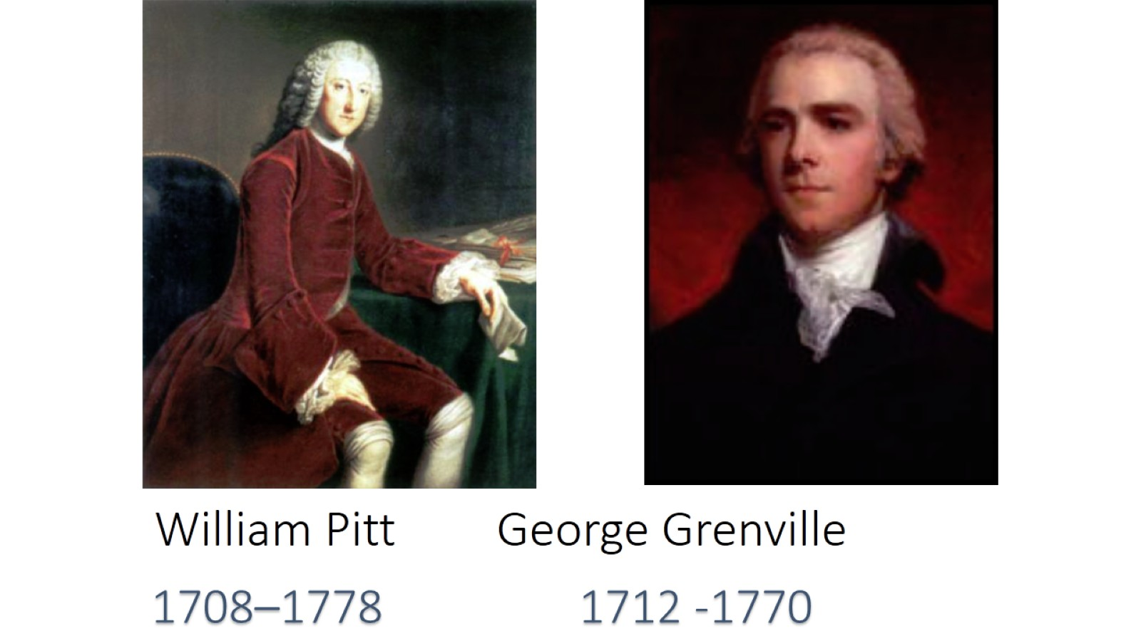
William Pitt George Grenville

Slide 4
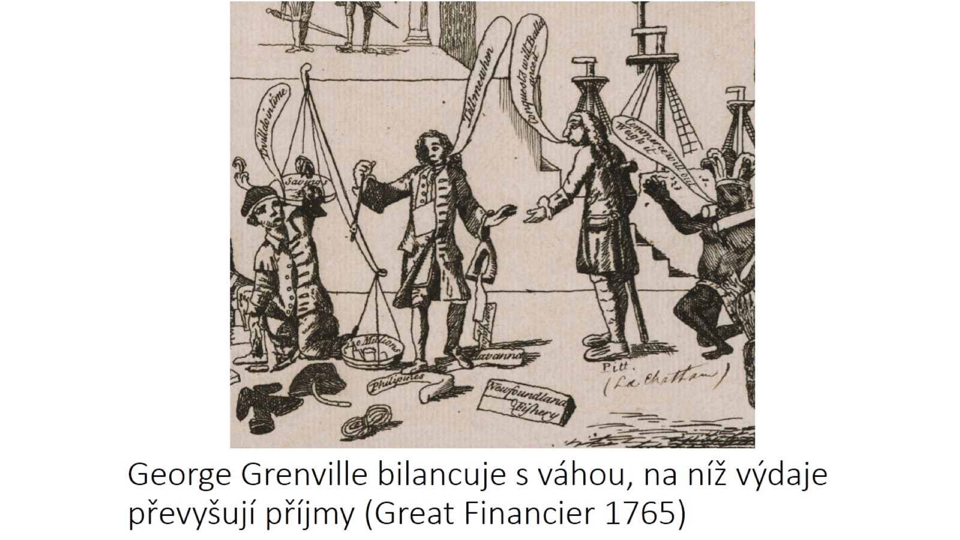
George Grenville bilancuje s váhou, na níž výdaje převyšují příjmy (Great Financier 1765)

Slide 5
„Cukřenkový zákon“ Revenue Act (Sugar Act) - 1764

Slide 6
Zákon o kolkovném - 1765

Slide 7
Žádné zdanění bez zastoupení!

Slide 8
Synové svobody „Sons of Liberty“

Slide 9
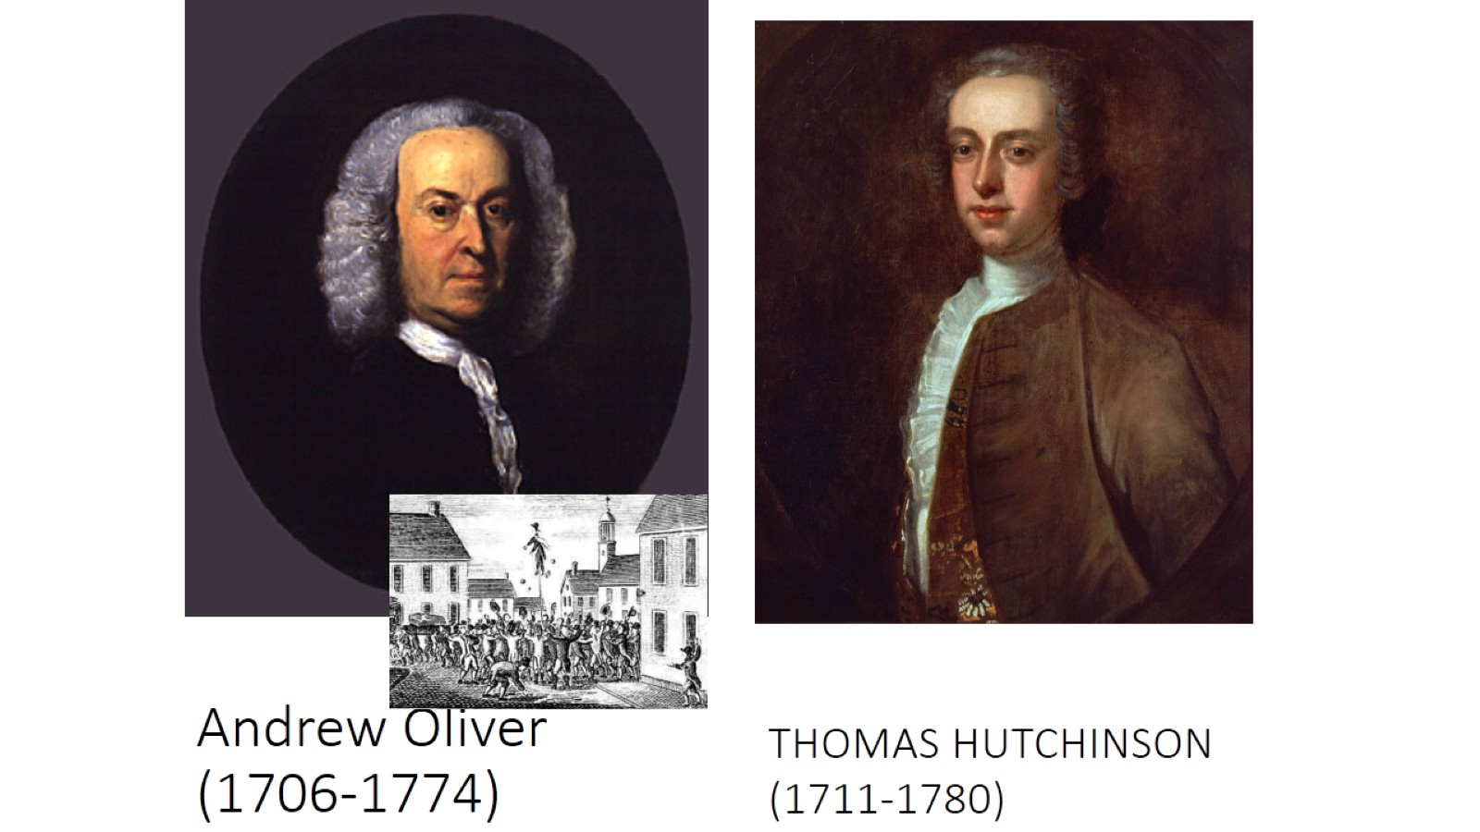
Andrew Oliver (1706-1774)

Slide 11
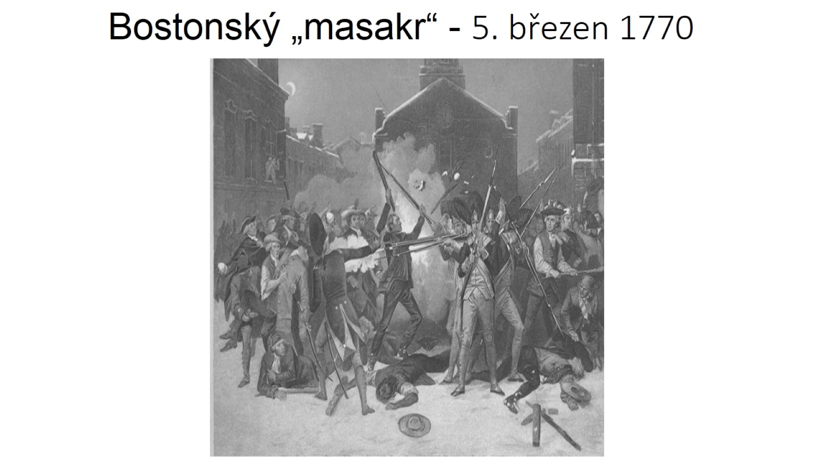
Bostonský „masakr“ - 5. březen 1770

Slide 12
Charles Townshend 1725 –1767

Slide 13
1773 - Bostonský čajový dýchánek

Slide 14
1774 - král Jiří III. prosazuje “Intolerable Acts”

Slide 17
Střet u Lexingtonu a Concordu

Slide 18
Bitva o Bunker Hill (červen 1775)

Slide 20
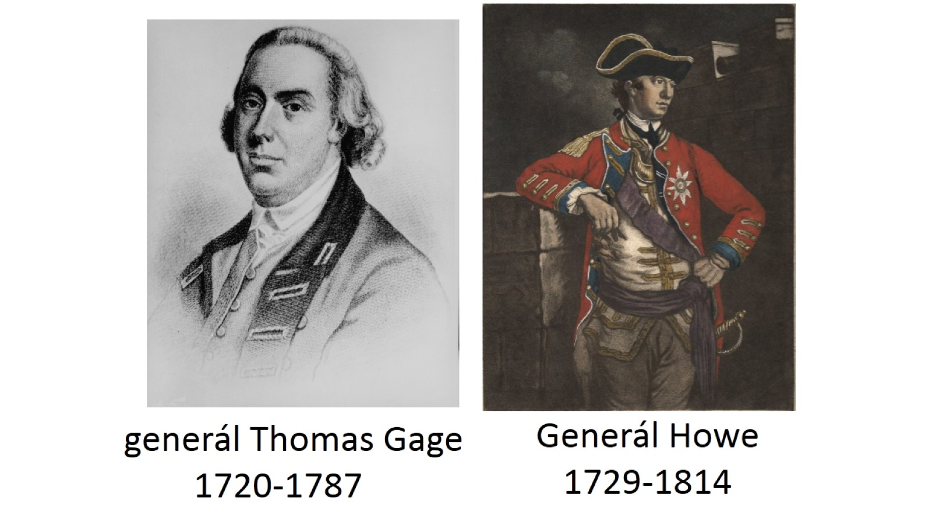

Slide 21
Druhý kontinentální kongres

Slide 22
Tvorba Deklarace nezávislosti

Slide 23
První signatář

Slide 24
Otcové zakladatelé

Slide 25
4. červenec 1776 - deklarace nezávislosti

Slide 26
Hladové bouře 1776-1779

Slide 27
Henry Knox (1750-1806)

Slide 28
První omezené úspěchy kontinentální armády - 1775

Slide 29
Jarní útok Howea 1777

Slide 30
Washingtonovo zimoviště ve Valley Forge 1777/1778

Slide 31
John burgoyne 1722-1792

Slide 32
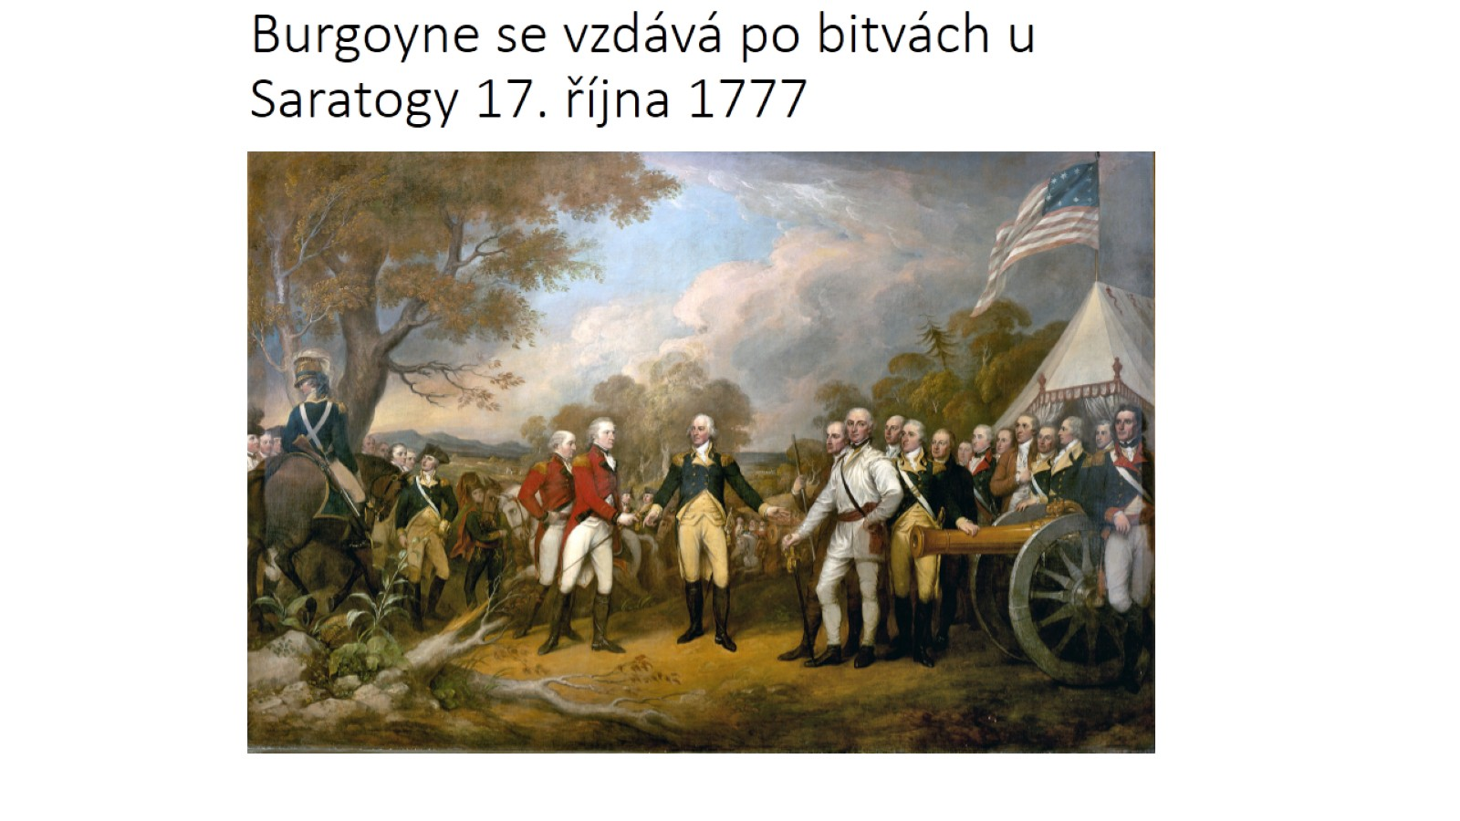
Burgoyne se vzdává po bitvách u Saratogy 17. října 1777

Slide 33
Benjamin Franklin na první audienci u Ludvíka XVI.

Slide 34
Ferdinand von Steuben (1730-1794)

Slide 35
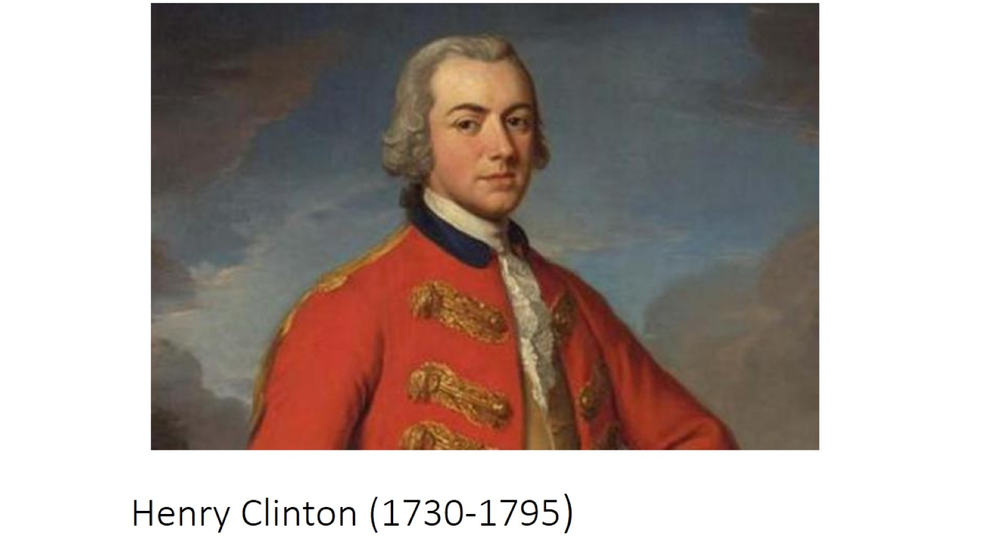
Henry Clinton (1730-1795)

Slide 36
John Paul Jones

Slide 37
Charles cornwallis (1738-1805) a britské vítězství u Camdenu

Slide 38
Francis Marion 1732-1795

Slide 39
Benedict Arnold 1741-1801

Slide 40
Nathanael Greene 1742-1786

Slide 41
Cornwallis kapituluje u Yorktownu 19.10 1981

Slide 42
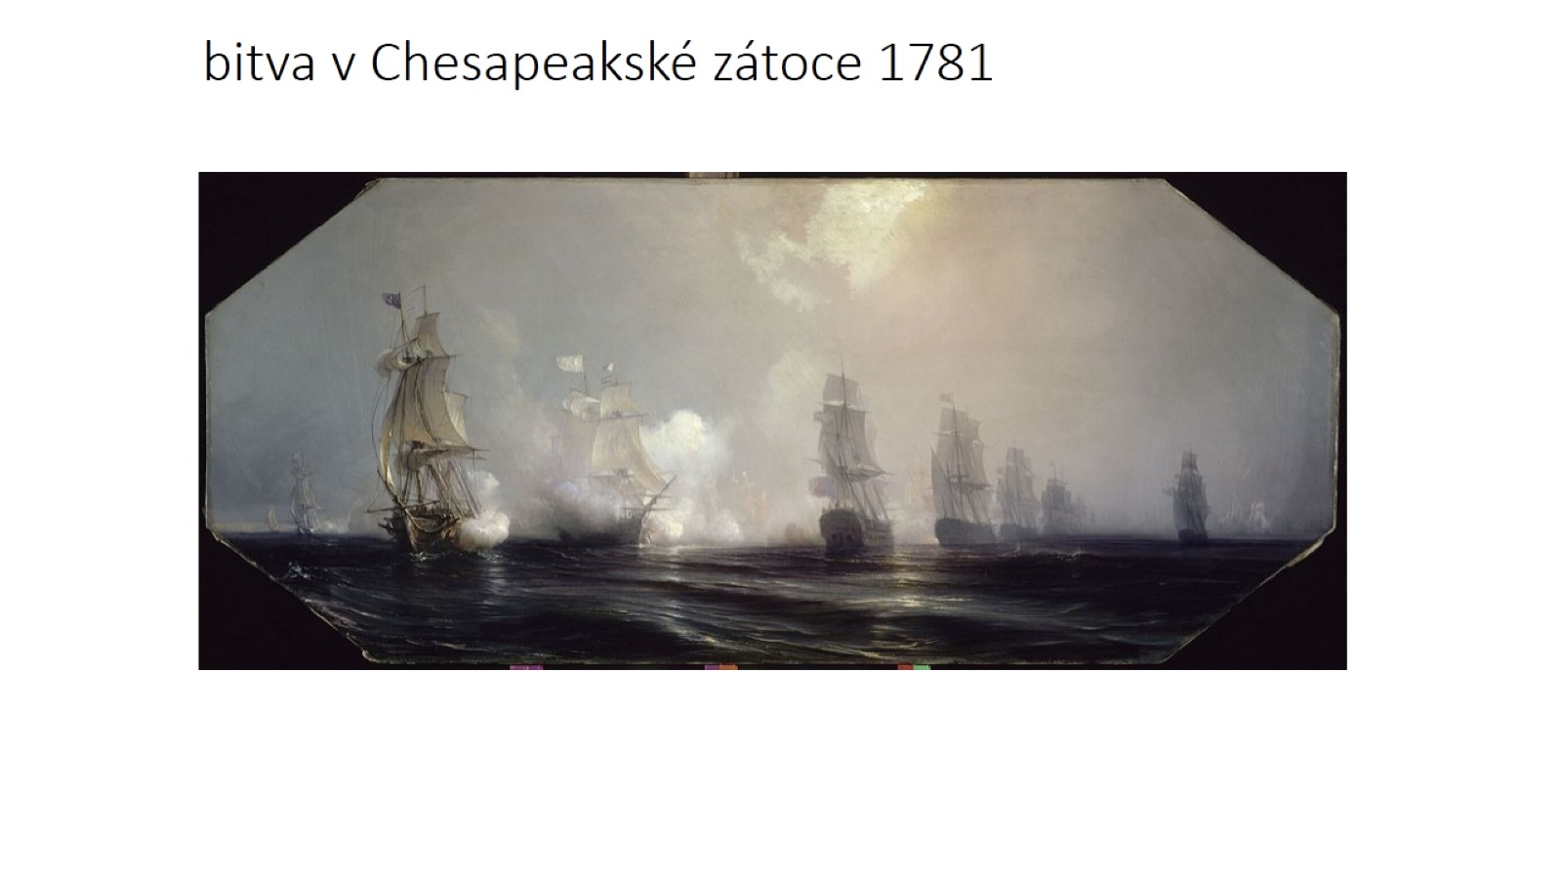
bitva v Chesapeakské zátoce 1781

Slide 43
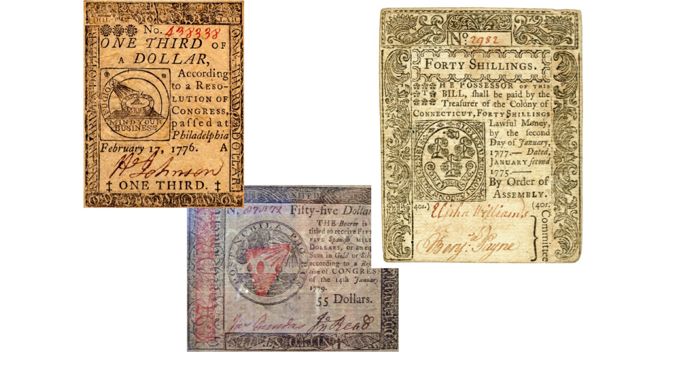

Slide 44
Americké klopýtání

Slide 45
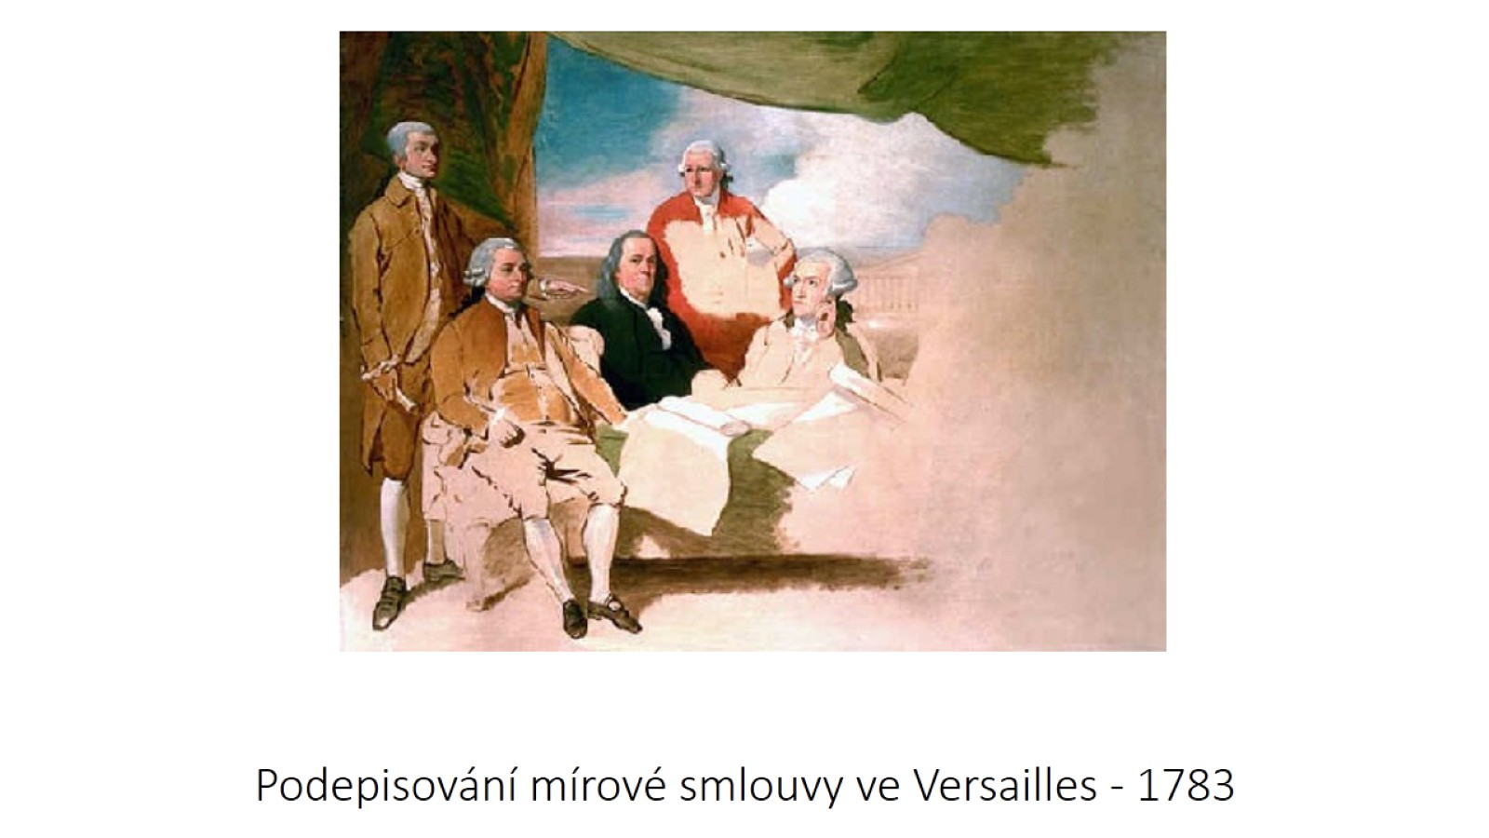
Podepisování mírové smlouvy ve Versailles - 1783

Slide 46
1786 - Shaysovo povstání

Slide 47
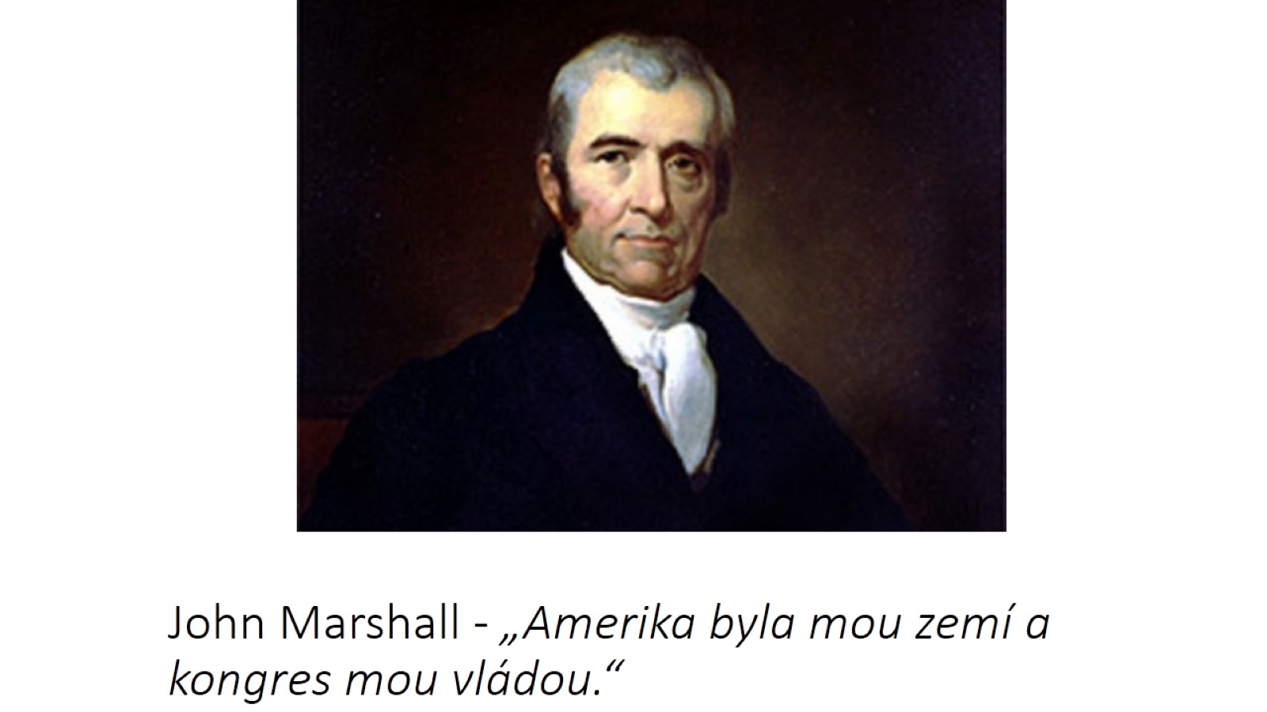
John Marshall - „Amerika byla mou zemí a kongres mou vládou.“

Slide 48
Alexander Hamilton (1755-1804)

Slide 49
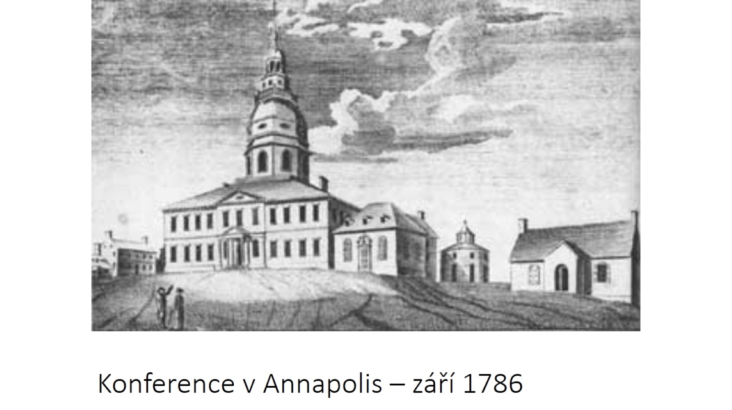
Konference v Annapolis – září 1786

Slide 50
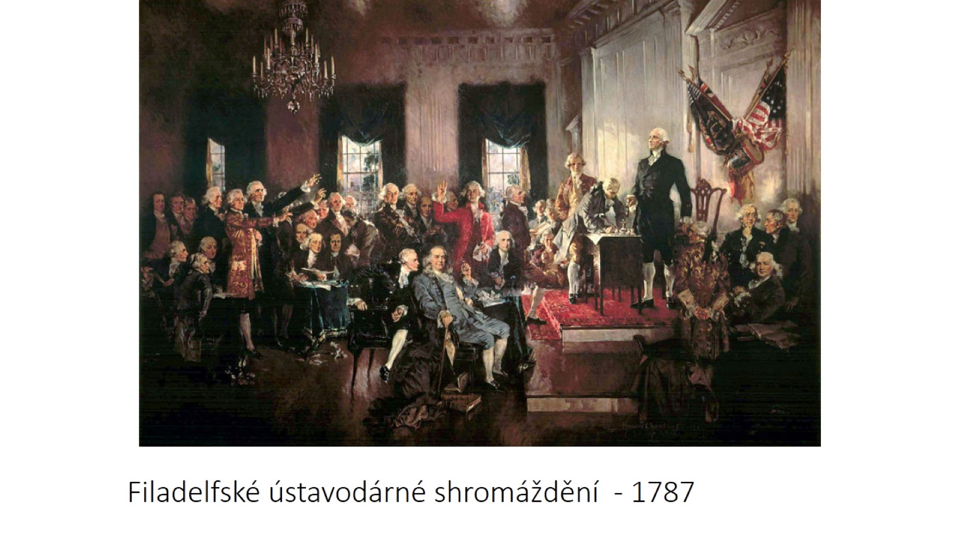
Filadelfské ústavodárné shromáždění - 1787

Slide 51
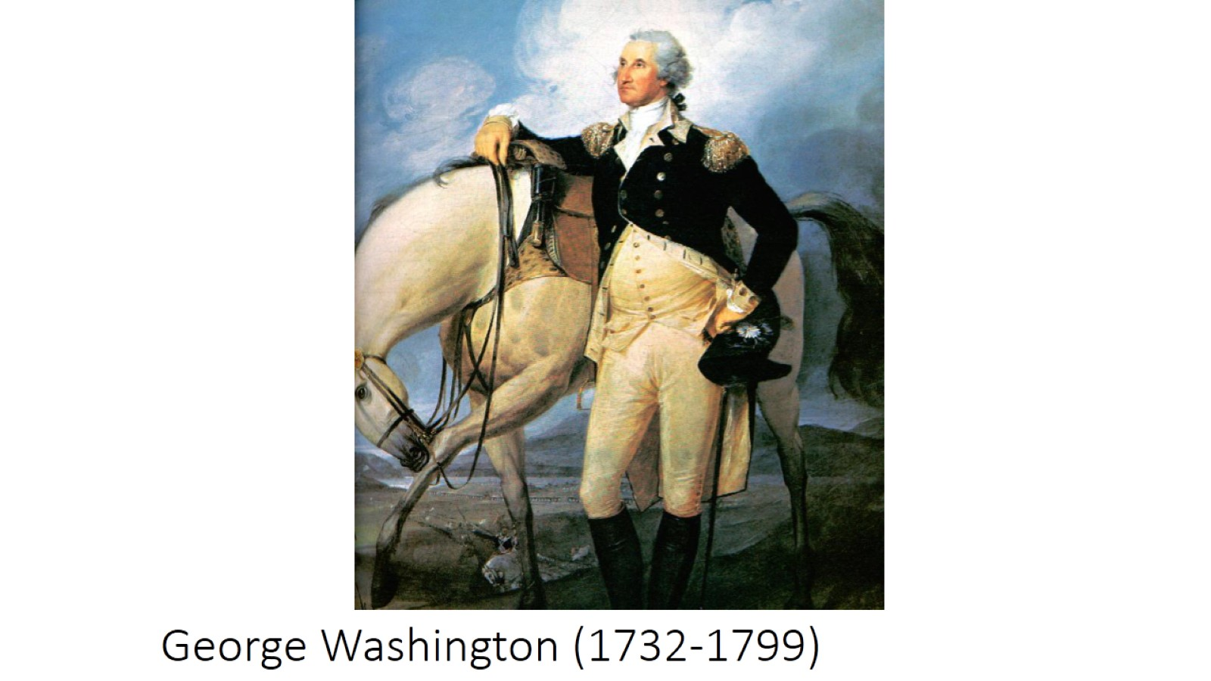
George Washington (1732-1799)

Slide 52
Listy federalistů (1787 – 1788)

Slide 53
První federativní kongres - 1789

Slide 54
1790 – kongres a prezident se stěhuje do Filadelfie

Slide 55
Nepokoje v Pennsylvánii v důsledku zdanění Whiskey

Slide 56
Náhrada Washingtona ve funkci John Adams (ve fci. 1797-1801)

Slide 57
Thomas Jefferson (1743 – 1826)

Slide 58
„Největší kšeft století“ – nákup Louisiany

Slide 59
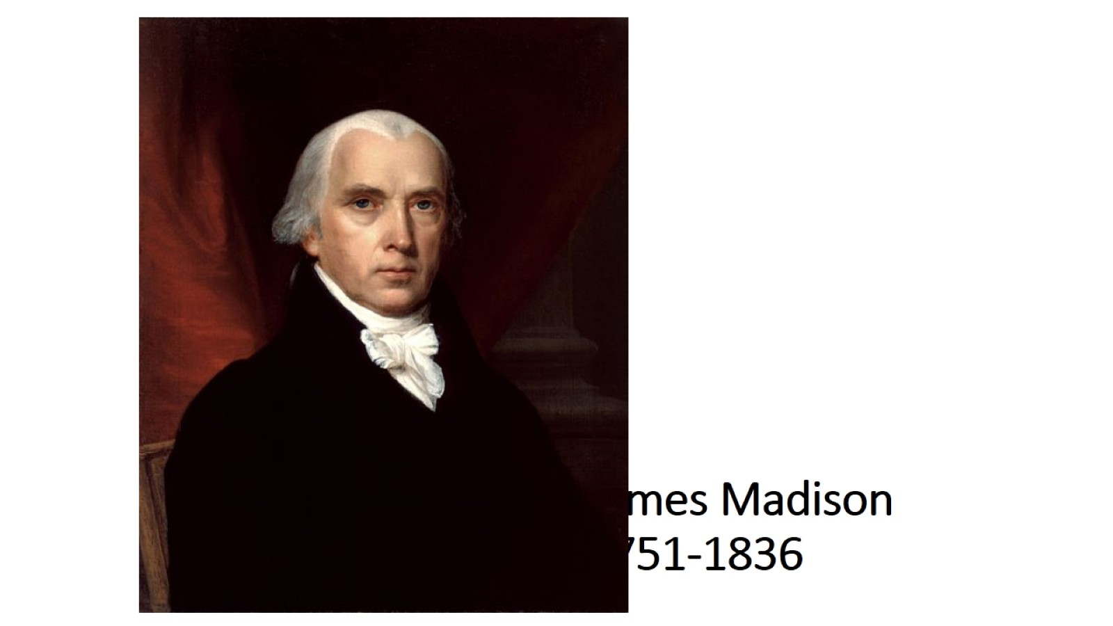
James Madison 1751-1836

Slide 60
Dolley Madison (1768-1849)

Slide 61
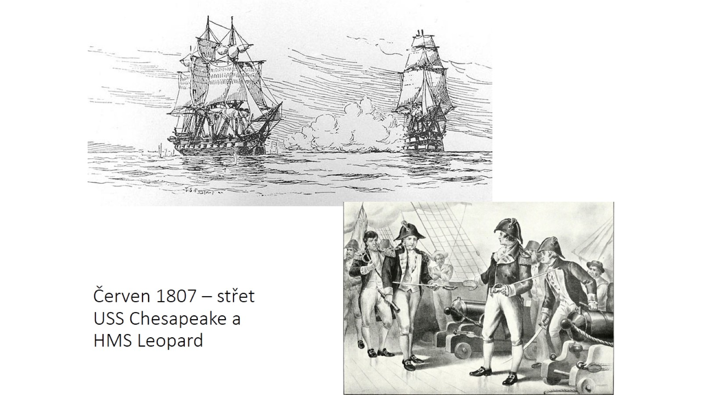
Červen 1807 – střet USS Chesapeake a HMS Leopard

Slide 62
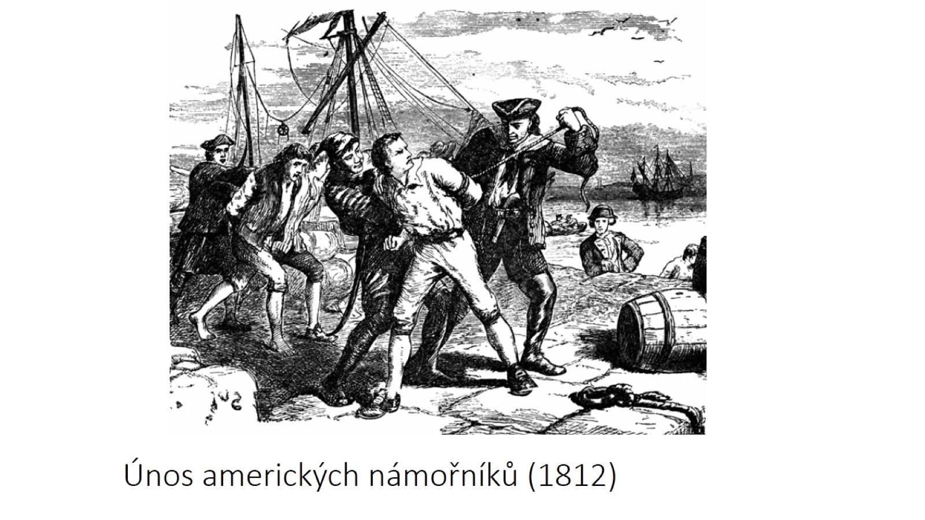
Únos amerických námořníků (1812)

Slide 63
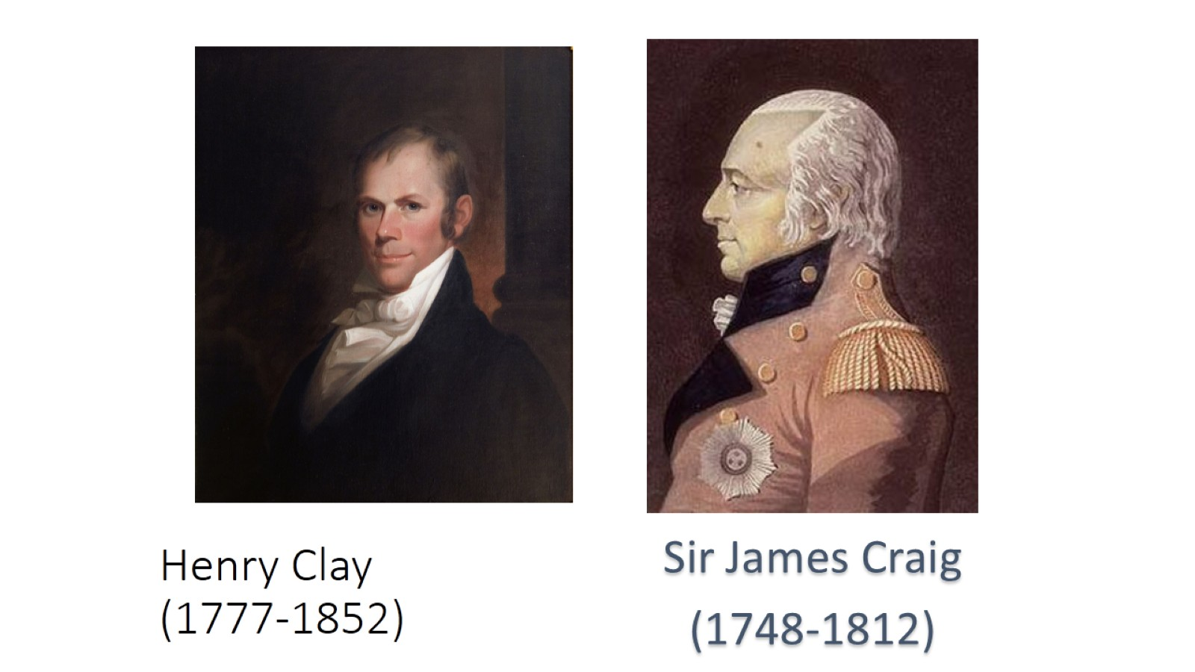
Henry Clay (1777-1852)

Slide 64
Válka roku 1812 (1812-1814/15)

Slide 65
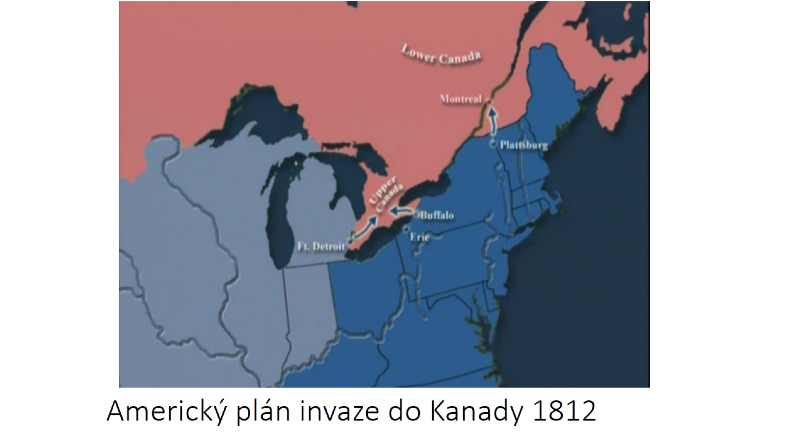
Americký plán invaze do Kanady 1812

Slide 66
Bitva o Queenston Heights 13. říjen 1812

Slide 67
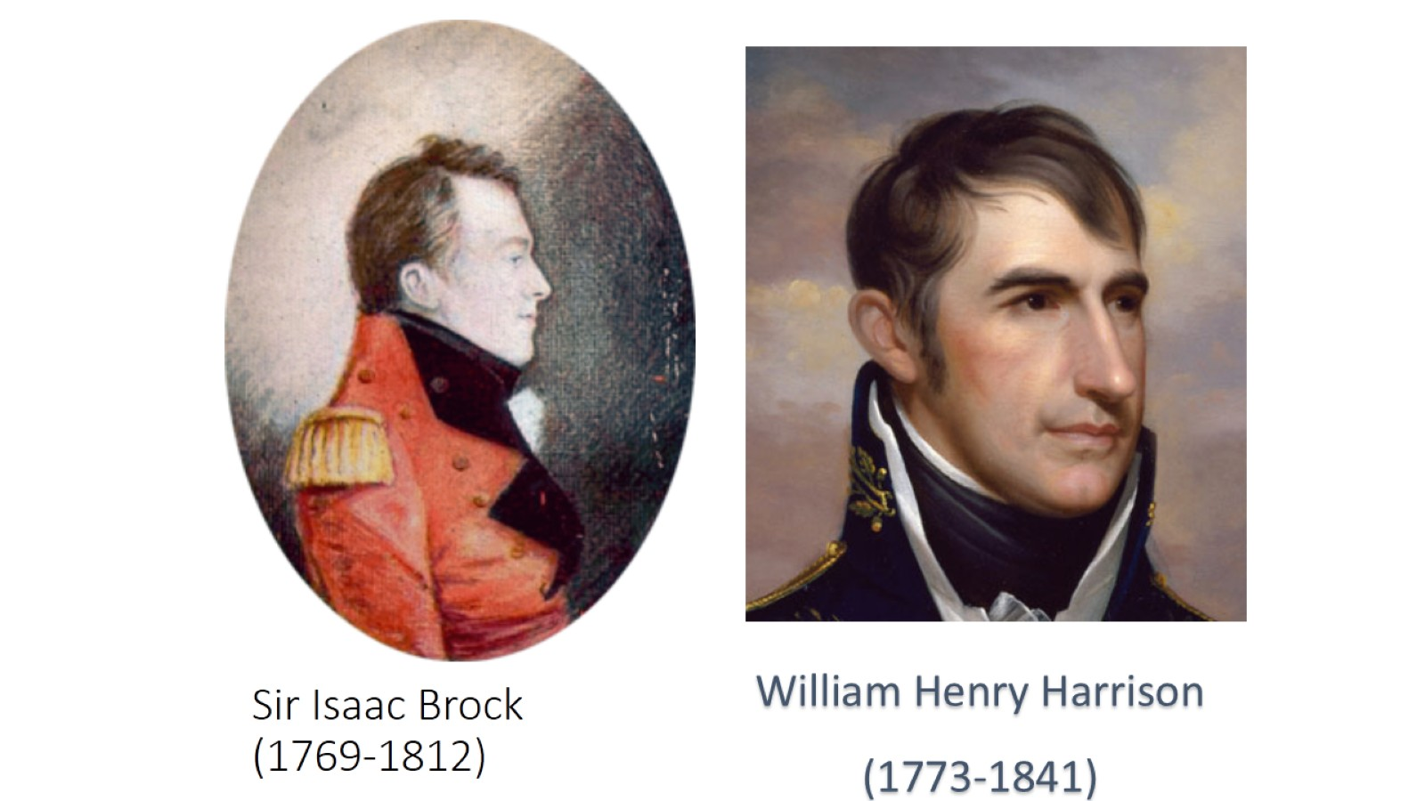
Sir Isaac Brock (1769-1812)

Slide 68
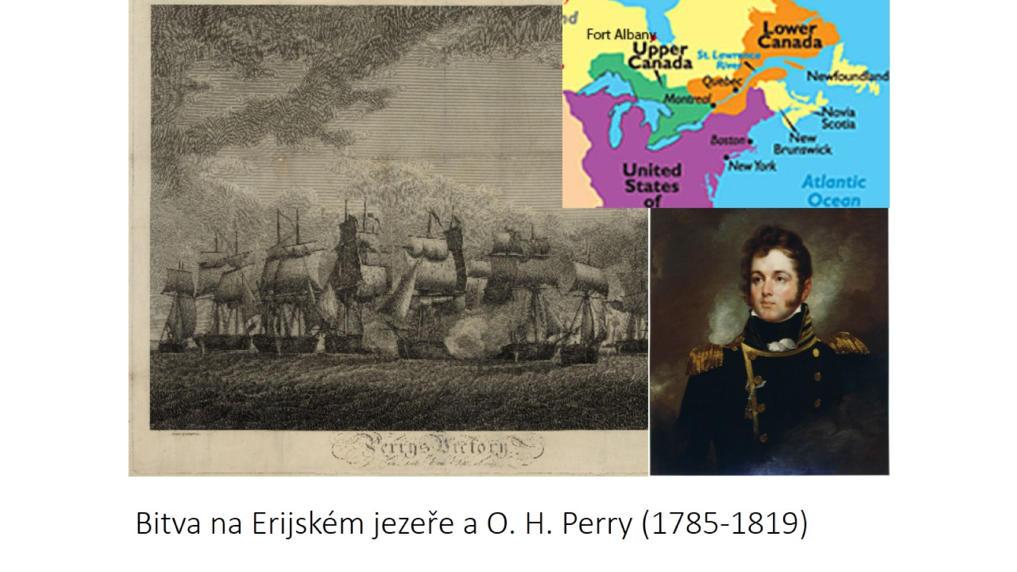
Bitva na Erijském jezeře a O. H. Perry (1785-1819)

Slide 69
Vypálení Washingtonu po bitvě u Bladensburgu - 1814

Slide 70
Bitva u Plattsburghu (jezera Champlain) – září 1814

Slide 71
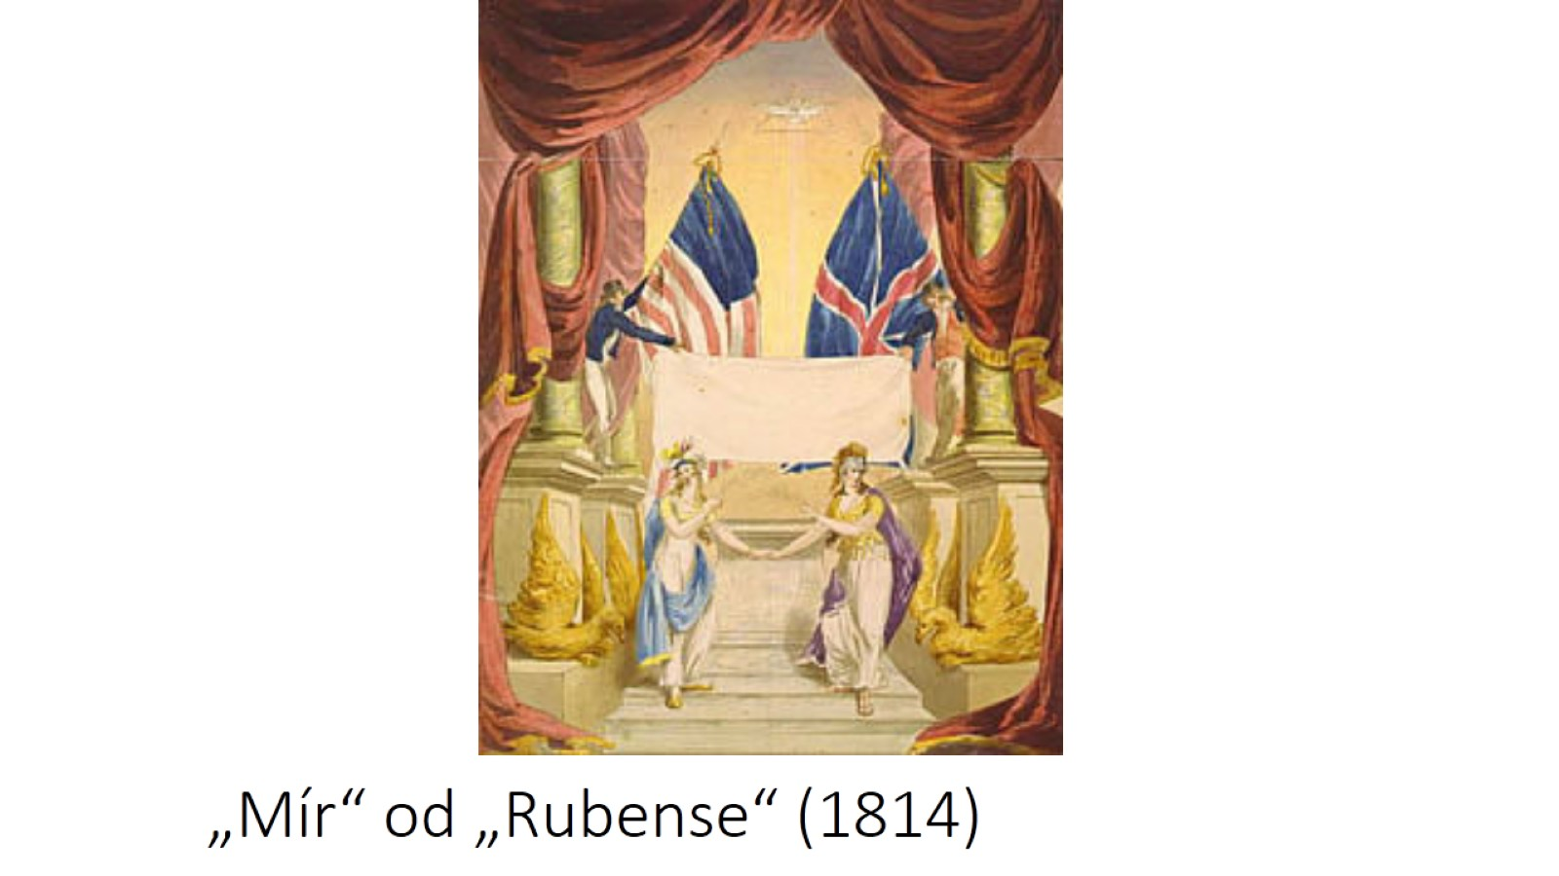
„Mír“ od „Rubense“ (1814)

Slide 72
Mírová smlouva z Ghentu – 24.12. 1814

Slide 73
Andrew Jackson v bitvě u New Orleans 8. 1. 1815

Slide 74
James Monroe 1758-1831

Slide 75
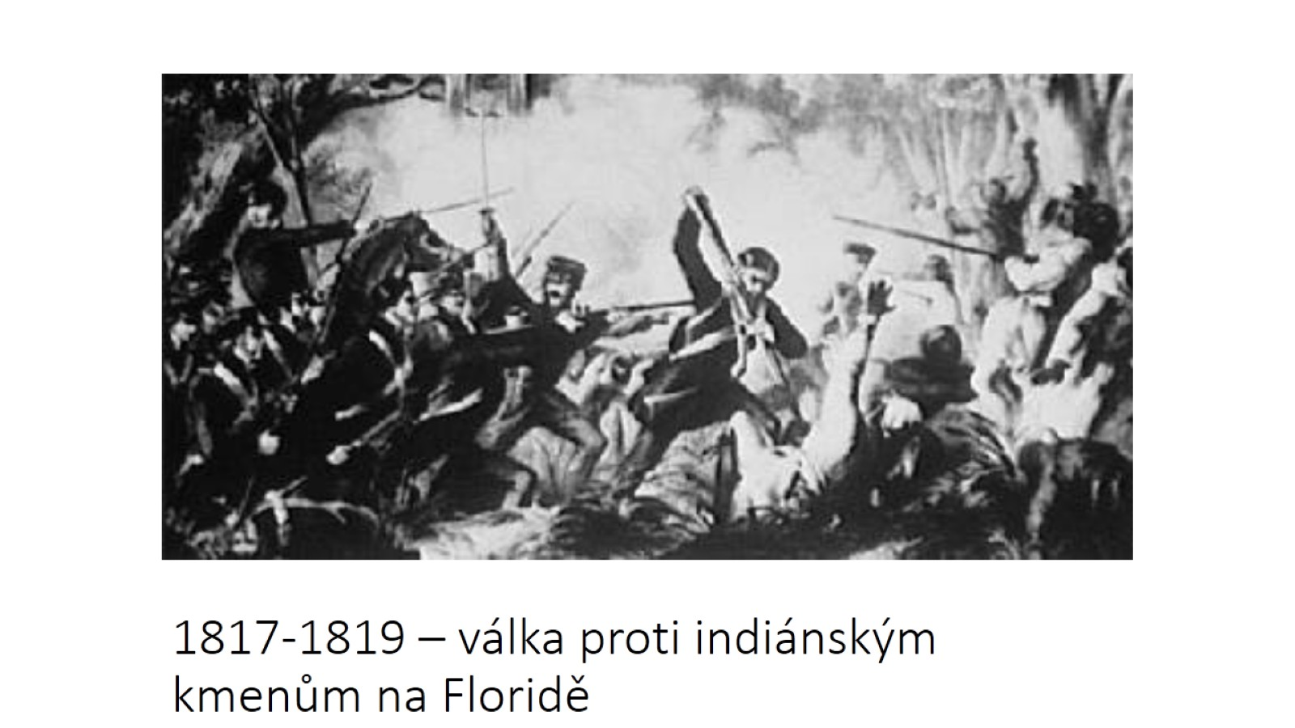
1817-1819 – válka proti indiánským kmenům na Floridě

Slide 77
Monroe s členy administrativy – prosinec 1823

Slide 78
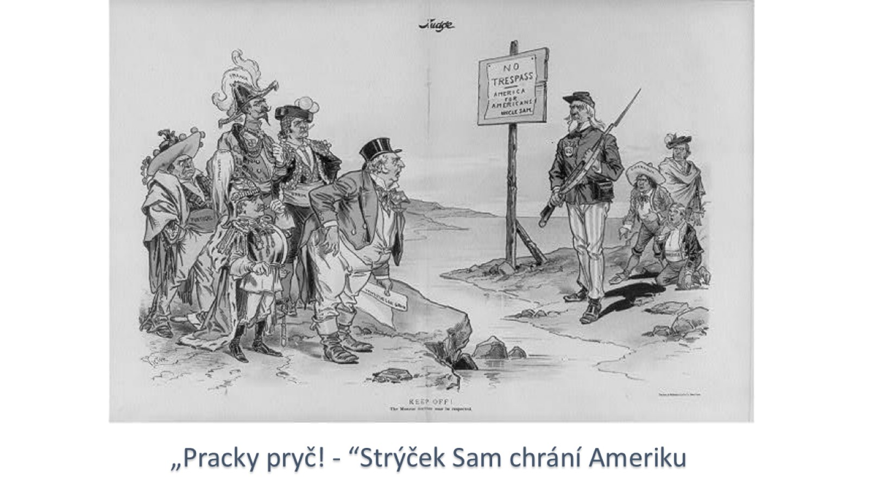

Slide 79
John Q. Adams 1767-1848

Slide 80
Andrew Jackson 1767 - 1845

Slide 81
Zákon o odsunu - Indian Removal Act (1830)

Slide 82
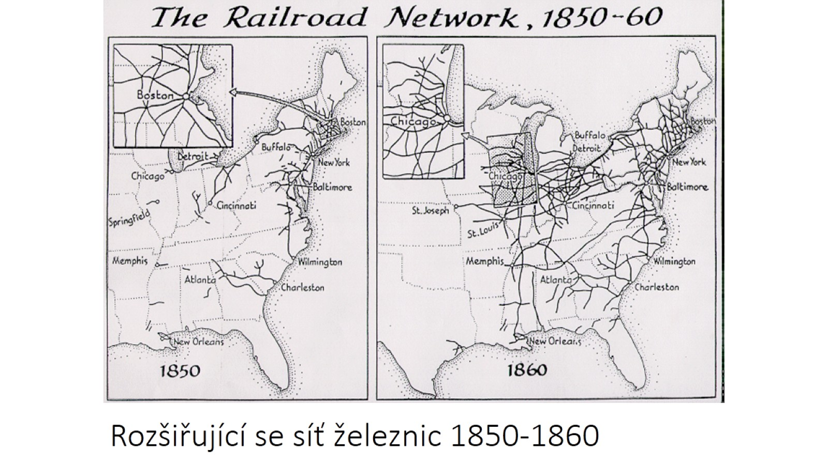
Rozšiřující se síť železnic 1850-1860

Slide 83
Martin Van Buren (1782-1862)

Slide 84
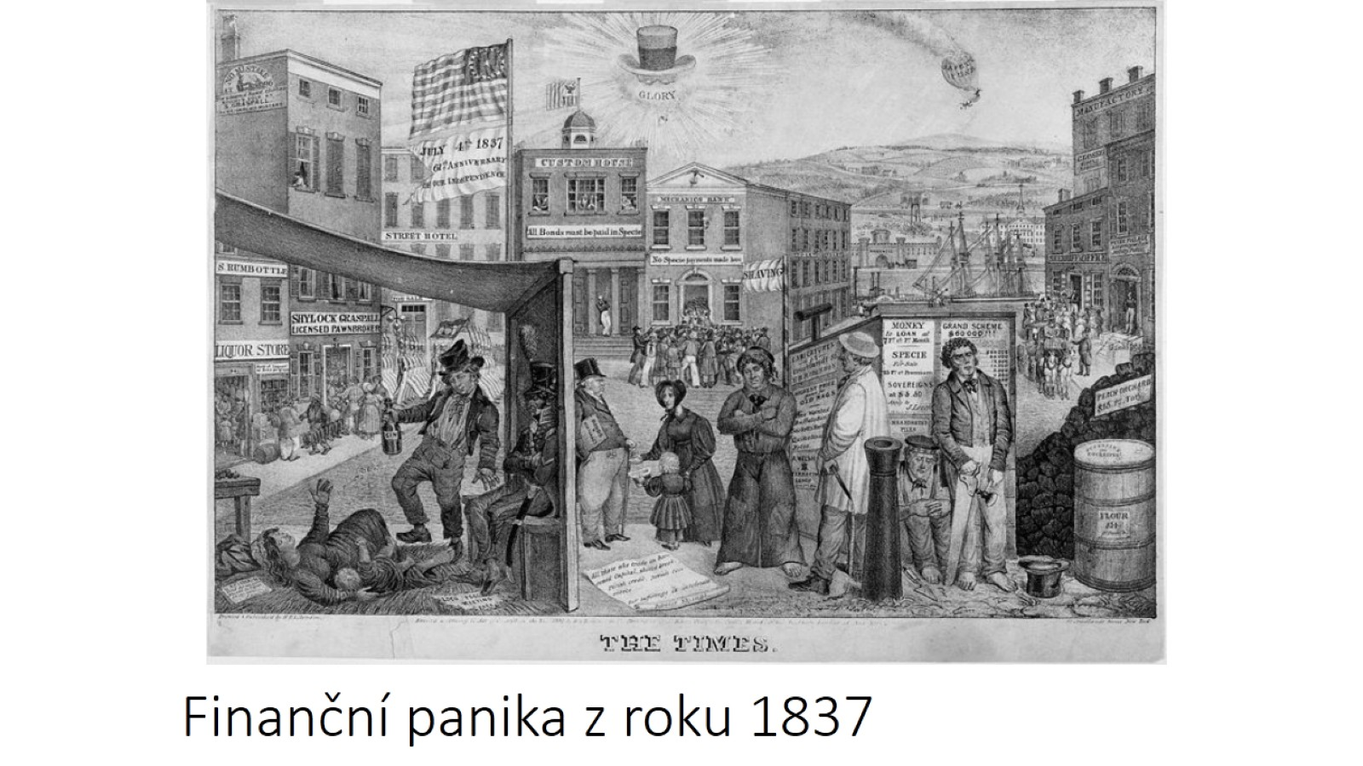
Finanční panika z roku 1837

Slide 85
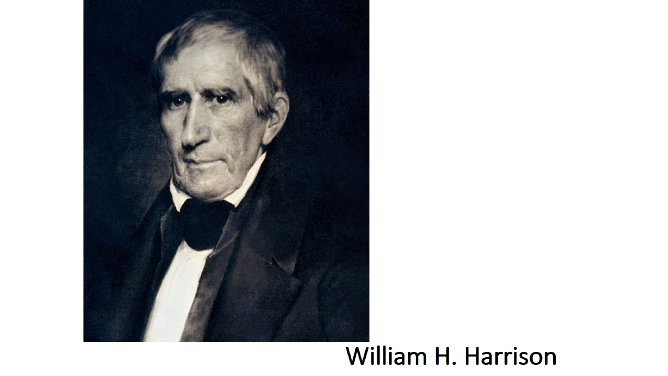
William H. Harrison

Slide 86
Monroe s členy administrativy – prosinec 1823

Slide 88
Missouriský kompromis (1819-1821)

Slide 89
John Q. Adams 1767-1848

Slide 90
Andrew Jackson 1767 - 1845

Slide 91
Zákon o odsunu - Indian Removal Act (1830)

Slide 92
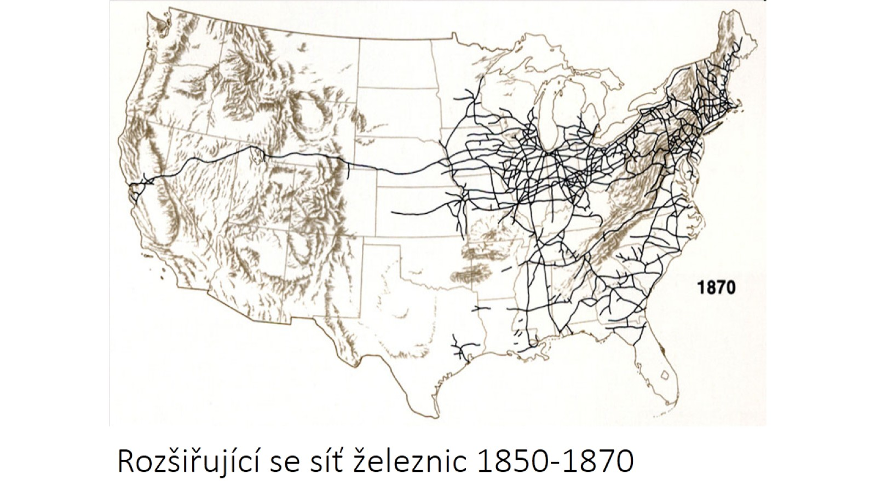
Rozšiřující se síť železnic 1850-1870

Slide 93
Martin Van Buren (1782-1862)

Slide 94
Finanční panika z roku 1837

Slide 95
William H. Harrison (1773-1841)

Slide 96
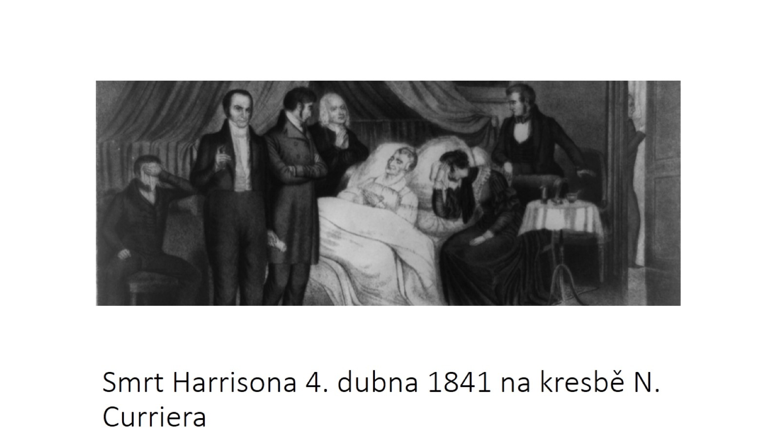
Smrt Harrisona 4. dubna 1841 na kresbě N. Curriera

Slide 97
John Tyler (1790-1862)

Slide 98
James Knox Polk (1795-1849)

Slide 99
Americko-mexická válka 1846-1848

